Slide 1


聯合國 永續發展目標 SDGs之介紹(3/5)
周志隆 助理教授
國立臺灣科技大學管理學院

Slide 2

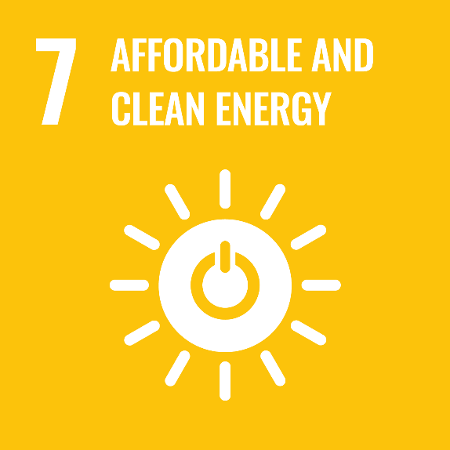



大綱
目標7：可負擔之潔淨能源
目標8：合適之工作與經濟成長
目標9：工業化、創新及基礎建設

Slide 3

目標7：可負擔之潔淨能源
確保所有的人都可取得負擔的起、可靠的、永續的，以及現代的能源
【子目標】
確保所有的人都可取得、可負擔且可靠的現代能源服務。
大幅提高全球再生能源的共享。
改善全球能源效率並提高一倍。
提高乾淨能源與科技的取得管道(含再生能源、能源效率、更先進及更乾淨的石化燃料科技)；增進能源基礎建設與乾淨能源科技的投資。
為所有開發中國家提供現代及永續的能源服務，並擴大其基礎建設並改善能源科技。

Slide 4
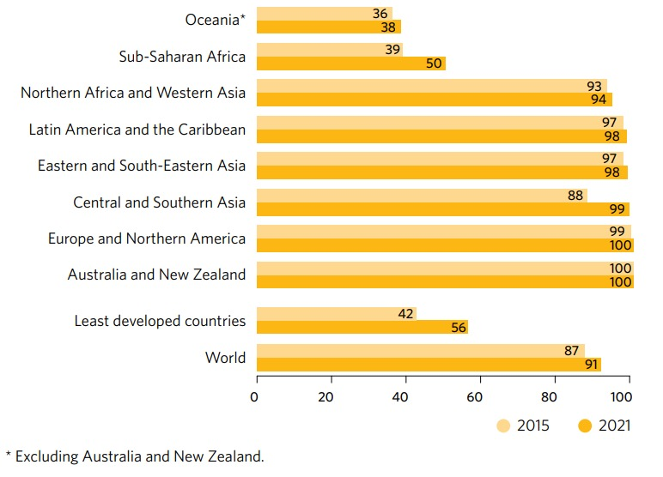
目標7：可負擔之潔淨能源
確保所有的人都可取得負擔的起、可靠的、永續的，以及現代的能源
電力的重要性不只是其應用層面廣泛，更可促進教育、醫療、農業發展、帶來商業與就業機會等。
雖全球供電普及率有在提升，但在2021年時仍有6.75億人無電可用。
2015與2021可用電人口比例(%)

Slide 5

目標8：合適之工作與經濟成長
促進包容且永續的經濟成長，達到全面且生產力的就業，讓每一個人都有一份好工作
【子目標】
使各國經濟獲得成長，尤其最低度開發國家每年之GDP讓其成長7%。
以多元化、科技升級與創新來提高經濟體的產能並聚焦高附加價值與勞動力密集之產業。
透過開發導向的政策來支持企業的生產、管理、創新等活動，尤其針對微型企業和中小企業應給予鼓勵並提供相關的服務。
逐漸改善全球的能源使用與生產效率並減少經濟成長與環境惡化之間的關聯性。
讓所有人(含年輕人與身心障礙者)皆能擁有好工作並實現同工同酬。

Slide 6
目標8：合適之工作與經濟成長
促進包容且永續的經濟成長，達到全面且生產力的就業，讓每一個人都有一份好工作
【子目標】
大幅減少失業、失學或未接受職業訓練的年輕人。
禁止與消除最糟形式的童工(甚至娃娃兵)，消除受壓迫的勞工。
保障勞工權益，促進工作環境的安全(尤其婦女、從事危險工作之勞工)。
透過政策來促進永續發展的觀光業，創造就業，促進地方文化與產品。
健全國家之金融機構的能力，提供所有人更完善的金融與保險服務。
提高給開發中國家的貿易協助資源。
制定及實施青年就業全球策略，並落實國際勞工組織的全球就業協定。

Slide 7
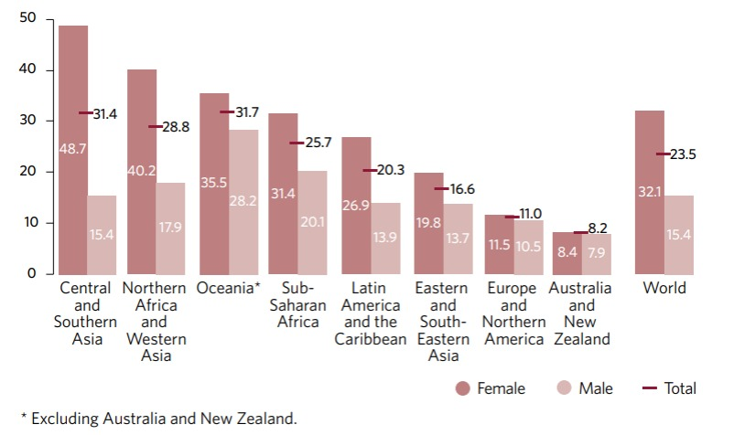
目標8：合適之工作與經濟成長
促進包容且永續的經濟成長，達到全面且生產力的就業，讓每一個人都有一份好工作
整體而言，全球年輕女性其失去就業、上學或培訓的機會乃年輕男性的兩倍以上。
中亞、南亞以及北非和西亞的落差最為懸殊。
2022男、女性其失業、失學、失去培訓機會之比例(%)

Slide 8

目標9：工業化、創新及基礎建設
建立具有韌性的基礎建設，促進包容且永續的工業，並加速創新
【子目標】
發展高品質、可靠且永續並具有災後復原能力的基礎設施。
依照各國的情況來大幅提高工業之就業率與GDP的成長。
提高小規模工商業取得金融服務的管道與可負擔之貸款(尤其開發中國家)。
升級基礎設施與改造工商業並大幅採用乾淨且環保的科技與工業製程。
提高所有國家的工商業科技能力並增加研發人員數量與研發支出(尤其開發中國家)。

Slide 9
目標9：工業化、創新及基礎建設
建立具有韌性的基礎建設，促進包容且永續的工業，並加速創新
【子目標】
改善非洲國家、LDCs、LLDCs、SIDS之財務、科技與技術支援。
支援開發中國家的本國科技研發與創新，包括打造有助工商多元發展以及商品附加價值提升的政策環境。
致力於在最低度開發國家中提供人人都可取得且負擔的起的網際網路管道。
註：
LDCs：最低度開發國家。
LLDCs：內陸開發中國家。
SIDS：小島嶼開發中國家。

Slide 10
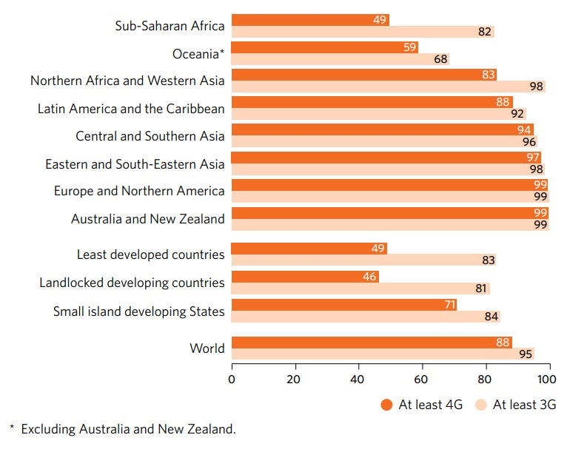
目標9：工業化、創新及基礎建設
建立具有韌性的基礎建設，促進包容且永續的工業，並加速創新
整體而言，全球已有95%的人享有3G(含以上)之行動網路服務，比起2015為78%相比有大幅成長。
然而撒哈拉以南的非洲國家卻還有18%的人口以及大洋洲島國更還有32%者連3G的服務都沒有。
2022年各地行動網路(3G、4G)覆蓋之人口比例(%)

Slide 11
參考文獻
行政院國家發展委員會(2018年10月12日)。聯合國永續發展目標(SDGs)說明。
陳芳毓、許鈺屏、李鈺淇(2023年4月1日)。《SDGs 懶人包》什麼是永續發展目標SDGs？17項目標一次掌握。天下雜誌。https://futurecity.cw.com.tw/article/1867
United Nations (2023). The Sustainable Development Goals Report 2023: Special Edition.

